Slide 1
三 数据流分析
什么是数据流分析？
数据流分析最初是随着编译系统要生成有效的目标码而出现的，这类方法主要用于代码优化。
数据流分析方法，用以查找如引用未定义变量等程序错误，以及用来查找对未曾使用的变量再次赋值等数据流异常的情况。

Slide 2
两个概念：
变量定义：
如果程序中某一语句执行时能够改变某个变量V的值，则称V是被该语句定义的。
变量引用：
如果程序中某一语句的执行引用了内存中变量V的值，则说该语句引用变量V。

Slide 3
数据流分析
例如:
1.语句
X：＝Y+Z
定义了X，引用了Y和Z；
2.语句
if Y＞Z then
goto exit
引用了Y和Z。
3. 输入语句
READ X
定义了X。
4. 输出语句
WRITE X
引用了X。

Slide 4
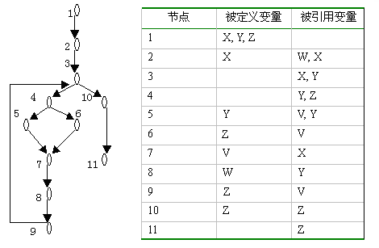
数据流分析
每个语句定义和引用的变量的列表。

Slide 5
程序中有两个错误：
①语句2使用了变量W，而在此之前并末对其定义。
②语句5、6使用变量V，这在第一次执行循环时也未对其定义过。
程序中还包含两个异常：
③语句6对Z的定义从未使用过。
④语句8对W的定义也从未使用过。

Slide 6
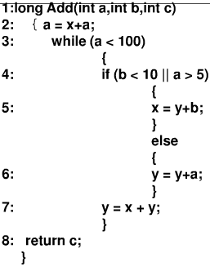
练习
1.根据程序画出流图
2.列出其每个语句定义和引用的变量的列表。
3.分析其数据流

Slide 7
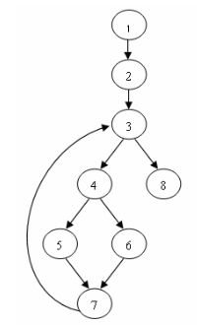
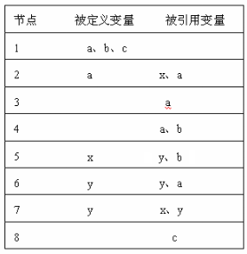

Slide 8
循环测试 循环路径无法穷举测试
这个流程图，其中包括了一
个执行达20次的循环。那么
它所包含的不同执行路径数
高达520条，若要对它进行穷
举测试，覆盖所有的路径。
假使测试程序对每一条路径
进行测试需要1毫秒，同样
假定一天工作24小时，一年
工作365 天， 那么要想把如图所示的小程序的所有路径测试完，则需要3170年。

Slide 9
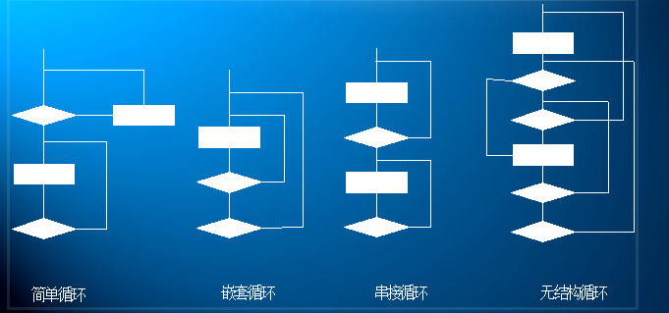
四、循环测试是一种白盒测试技术，注重于循环构造的有效性。循环结构测试用例的设计循环可以划分为以下几种模式：
各种循环图

Slide 10
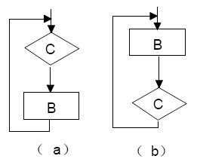
循环测试方法
从本质上说，循环测试的目的就是检查循环结构的有效性。
（1）测试简单循环。设其循环的最大次数为n ，可采用以下测试集：
跳过整个循环；
只循环一次；
只循环两次；
循环 m 次，其中m<n；
分别循环 n-1、n 和 n+1 次。

Slide 11
循环测试方法
（2）测试嵌套循环。如果将简单循环的测试方法用于嵌套循环，可能的测试次数会随嵌套层数成几何级数增加。 此时可采用以下办法减少测试次数：
测试从最内层循环开始，所有外层循环次数设置为最小值；
对最内层循环按照简单循环的测试方法进行；
由内向外进行下一个循环的测试，本层循环的所有外层循环仍取最小值，而由本层循环嵌套的循环取某些“典型”值；
重复上一步的过程，直到测试完所有循环。

Slide 12
循环测试方法
（3）测试串接循环。若串接的各个循环相互独立，则可分别采用简单循环的测试方法；否则采用嵌套循环的测试方法。
（4）对于非结构循环这种情况，无法进行测试，需要按结构化程序设计的思想将程序结构化后，再进行测试。

Slide 13
请给出以下程序的测试用例和预期结果
int Sample_Loop ( int i)
{
int Sum=0;
if i>0{
while (i<=10)
{
Sum=Sum+i;
i=i+1;
}
}
return Sum;
}

Slide 14
Z路径覆盖下的循环测试方法
Z路径覆盖是路径覆盖的一个变体。完成路径测试的理想情况是做到路径覆盖。对于比较简单的小程序实现路径覆盖是可能做到的。但是如果程序中出现多个判断和多个循环，可能的路径数目将会急剧增长，达到天文数字，以至实现路径覆盖不可能做到。

Slide 15
Z路径覆盖下的循环测试方法
为了解决这一问题，必须舍掉一些次要因素，对循环机制进行简化，从而极大地减少路径的数量，使得覆盖这些有限的路径成为可能。
称简化循环意义下的路径覆盖为Z路径覆盖。

Slide 16
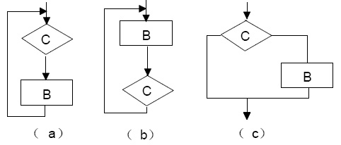
循环简化的目的是限制循环的次数，无论循环的形式和循环体实际执行的次数，简化后的循环测试只考虑执行循环体一次和零次（不执行）两种情况，即考虑执行时进入循环体一次和跳过循环体这两种情况。
在循环简化的思路下，循环与判定分支的效果是一样的，即：循环要么执行、要么跳过。

Slide 17
最少测试用例数计算
为实现测试的逻辑覆盖，必须设计足够多的测试用例，并使用这些测试用例执行被测程序，实施测试。我们关心的是：对于某个具体的程序来说，至少需要设计多少个测试用例。这里提供一种估算最少测试用例数的方法。

Slide 18
最少测试用例数计算
结构化程序是由 3 种基本控制结构组成：顺序型（构成串行操作）、选择型（构成分支操作）和重复型（构成循环操作）。
为了把问题化简，避免出现测试用例极多的组合爆炸，把构成循环操作的重复型结构用选择结构代替。这样，任一循环便改造成进入循环体或不进入循环体的分支操作了。

Slide 19
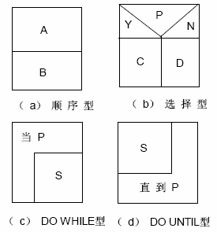
N-S图
用N-S图表示程序的3种基本控制结构：
图中A、B、C、D、S均表示要执行的操作，P是可取真假值的谓词，Y代表真值，N代表假值。
图中的 (c) 和 (d) 两种重复型结构代表了两种循环。在做了简化循环的假设以后，对于一般的程序控制流，我们只考虑选择型结构。

Slide 20
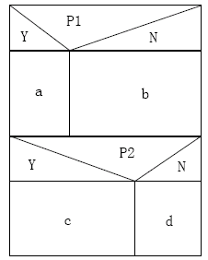
最少测试用例数计算
例如，下图表达了两个顺序执行的分支结构。当两个分支谓词P1和P2取不同值时，将分别执行a或b及c或d操作。
显然，要测试这个小程序，需要至少提供4个测试用例才能作到逻辑覆盖，使得ac、ad、bc及bd操作均得到检验。其实，这里的4是图中的第1个分支谓词引出的两个操作，及第2个分支谓词引出的两个操作组合起来而得到的，即 2×2=4。并且，这里的2是由于两个并列的操作，即1+1=2 而得到的。

Slide 21

对于一般的、更为复杂的问题，估算最少测试用例个数的原则也是同样的：
如果在N-S图中存在有上下并列的层次A1、A2，A1和A2的最少测试用例个数分别为a1、a2，则由 A1、A2 两层所组合的 N-S图对应的最少测试用例数为a1×a2。
如果在N-S图中不存在有并排的层次，则对应的最少测试用例数由并排的操作数决定，即N-S图中除谓词之外的操作框的个数。

Slide 22

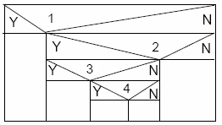
最少测试用例数计算
例：如下图所示的两个N-S图，至少需要多少个测试用例完成逻辑覆盖？
对于第一个N-S图：
由于图中并不存在并列的层次，最少测试用例数由并排的操作数决定，即为1+1+1=3。
对于第二个N-S图：
由于图中没有包含并列的层次，最少测试用例数仍由并排的操作数决定，即为1+1+1+1+1=5。

Slide 23
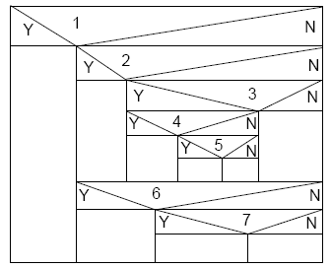
最少测试用例数计算
分析该N-S图：
图中的2345和67是并列的两层。其中，2345层对应的最少测试用例数为1+1+1+1+1=5，67层对应的测试用例数为1+1+1=3，
2345和67这两层组合后对应的测试用例数为5×3=15。最后，由于两层组合后的部分是不满足谓词1时所要做的操作，还要加上满足谓词1要做的操作，因此整个程序所需测试用例数为15+1=16。

Slide 24
课堂练习
1 右图所示的，至少需要
多少个测试用例才能对该
程序实现逻辑覆盖？
2 对abc三个不同的整数进行升序排序。
要求画出程序流程图。画出的N-S图并求出至少需要多少个测试用例才能对该程序实现逻辑覆盖？

Slide 25
课堂练习
3、将下图所示的流程图中的符合判断框拆分后转换为N-S图，并估算至少需要多少个测试用例完成逻辑覆盖？
N
X>8 AND Y>5
Y
X>0
Y>10
N
Y
N
Y
引用语句1
引用语句2
引用语句3

Slide 26
五、程序插装：
程序插装(Program Instrumentation)是一种基本的白盒测试手段，在软件测试中有着广泛的应用，程序插装是指在程序中设置断点或打印语句，在执行过程中了解程序的一些动态特性。

Slide 27
程序插装的目的：
通过测试这些检查点的信息，可以了解执行过程中程序的一动态特性。如程序的实际执行路径，或是特定变量在特定时刻的取值。
从这一思想发展出的程序插装技术能够按用户的要求，获取程序的各种信息，成为测试工作的有效手段。
通过程序插装技术我们可以了解一个程序在某次运行中所有可执行语句被覆盖(或称被经历)的情况，或是每个语句的实际执行次数。

Slide 28
插桩后求最大公约数程序的流程图
图中虚线框并不是原来程序的内容，而是为了记录语句执行次数而插入的。
虚线框语句形式为：
C(i)＝ C(i)十1
i＝1，2，…，6

Slide 29
void menu()
{
int choice;
printf("\n\t\t******************** 主菜单 ********************");
printf("\n\t\t*********** 1-添加纪录 2-查询纪录 ************");
printf("\n\t\t*********** 3-删除纪录 4-修改记录 ************");
printf("\n\t\t*********** 5-显示纪录 6-退出系统 ************");
printf("\n\t\t************************************************");
printf("\n\t\t分支数为：%d\n", i); /*插装探针*/
printf("\n\t\t请选择：");
scanf("%d", &choice);
rewind(stdin);
printf("\n");
switch (choice)
{
case 1:
printf("\n\t\t分支：%d\n", ++i); /*插装探针*/
head = insert(head);
rewind(stdin);
menu();
break;
case 2:
printf("\n\t\t分支：%d\n", ++i); /*插装探针*/
search(head);
rewind(stdin);
menu();
break;

Slide 30
程序从入口开始执行，到出口结束。凡经历的计数语句都能记录下该程序点的执行次数。
如果我们在程序的入口处还插入了对计数器C(i)初始化的语句，在出口处插人了打印这些计数器的语句，就构成了完整的插装程序。
经过插装的程序便能记录并输出在各程序点上语句的实际执行次数。

Slide 31
经过插装的程序，一方面可检验测试的结果数据，另一方面还可借助插入语句给出的信息了解程序的执行特性。
所以，我们有时把插入的语句称为“探测器”或“探针”，借以实现“探查”或“监控”的功能。

Slide 32
设计插桩程序时需要考虑的问题包括：
① 探测哪些信息；
② 在程序的什么部位设置探测点；
③ 需要设置多少个探测点；
④ 程序中特定部位插入某些用以判断变量特性的语句。

Slide 33
第1个问题具体问题具体分析。
第2个问题，在实际测试通常在下面一些部位设置探测点：
程序块的第1个可执行语句之前
for,do ,do-while,do until 等循环语句处。
if, else if, else及end if等条件语句各分支处。
输入/输出语句之后。
函数、过程、子程序调用语句之后。
return语句之后
goto语句之后

Slide 34
第3个问题，需要考虑如何设置最少探测点方案。
第4个问题，是如何在程序中特定部位插入断言语句。在应用程序插桩技术时，可在程序中特定部位插入某些用以判断变量特性的语句，使得程序执行中这些语句得以证实。

Slide 35
实践表明，程序插装方法是应用很广的技术，特别是在完成程序的测试和调试时非常有效。调试时常用程序段截半法寻找错误位置。

Slide 36
6. 变异测试技术
变异测试是一种对测试集的充分性进行评估的技术，以创建更有效的的测试集。
变异测试与路径或数据流测试不同，没有测试数据的选择规则。
变异测试应该与传统的测试技术结合，而不是取代它们。
Notes:
有些文献称作错误注入测试技术，但是有区别。
通常错误注入技术指运行时错误注入，需要被测试程序的二进制版本，可执行文件

Slide 37
基本思想
给定一个程序P和一个测试数据集T，通过变异算子为P产生一组变异体M_{i}（合乎语法的变更），对P和M都使用T进行测试运行，如果某M_{i}在某个测试输入t上与P产生不同的结果，则该M_{i}被杀死；若某M_{i}在所有的测试数据集上都与P产生相同的结果，则称其为活的变异体。接下来对活的变异体进行分析，检查其是否等价于P；对不等价于P的变异体M进行进一步的测试，直到充分性度量达到满意的程度。

Slide 38
程序变异概念
假设程序P已使用测试T中的测试用例测试通过，而且没有错误。变异是一种轻微改变程序的操作。
Changed to
P
P’
Example: Program 1
1 begin
int x,y;
input (x,y);
if (x< y)
output(x+y)
else
output(x*y);
end
Program 1的变异体M1
1 begin
int x,y;
input (x,y);
if (x<＝y)
output(x+y)
else
output(x*y);
end
Program 1的变异体M2
1 begin
int x,y;
input (x,y);
if (x< y)
output(x+y)
else
output(x/y);
end
Notes:
变异是不添加代码段

Slide 39
程序变异概念
P’称为P的变异体
如果对于T中的测试t，有P(t)≠P’(t)，称作P’与P有区别或者t杀死P’.
如果T中所有的测试 t使得P(t)=P’(t)，称T不能区别P和P’。那么称在测试过程中P’是活的.
如果在程序P的输入域中不存在任何测试用例t使得P与P’ 区别，则称P’等价于P。
如果P’不等价于P，而且T中没有测试能够将P’与P区别，则认为T是不充分的。
不等价而且是活的变异体为测试人员提供了一个生成新测试用例的机会，进而增强测试T。
Slides from Aditya P.Mathur

Slide 40
2.23 白盒测试举例
DD-路径: DD-Path(Decision-to-Decision Path) 决策到决策路径，覆盖率考虑的是对各个分支情况的测试覆盖程度，因此对有向图中线性串行的部分进行压缩，在压缩图(即DD-路径)的基础上进行测试用例设计，用测试覆盖指标考察测试效果。
DD-路径是单入口，单出口的节点链. 它其实就是一系列的语句序列，在这个序列当中的每个结点的内度和外度都是1。

Slide 41
2.23 白盒测试举例
内度：该节点作为终止节点的不同边的条数。
外度：该节点作为开始节点的不同边的条数。
有5种情况：
情况1. 由一个节点组成，内度=0 情况2. 由一个节点组成，外度=0 情况3. 由一个节点组成，内度>=2或外度>=2 情况4. 由一个节点组成，内度=1并且外度=1 情况5. 长度>=1的最大链

Slide 42


2.23 白盒测试举例
例如下面图示的有向图: 对应的DD-Path为:
即将节点1,2,3合并成节点A，节点6,7,8合并成节点B 合并原则为: 将一系列邻接的内度=1, 外度=1的节点合并 这样压缩的目的是将程序执行的分支情况清晰的提取出来，便于覆盖率的分析

Slide 43
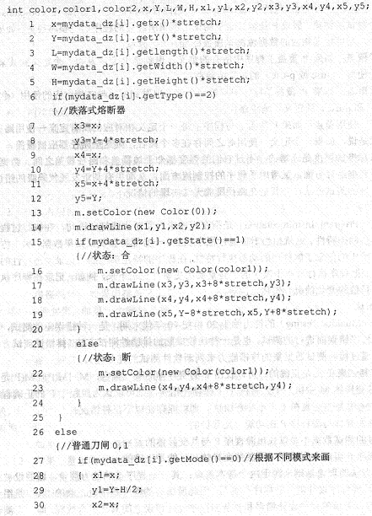
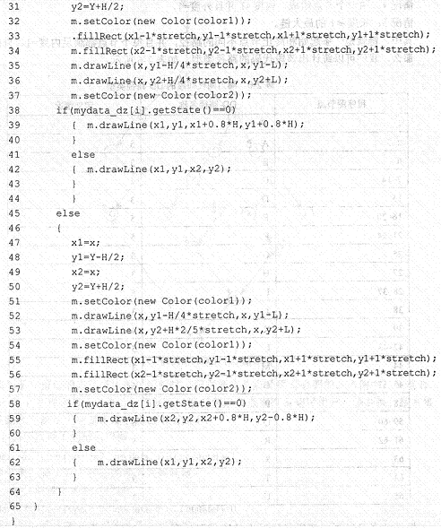

Slide 44
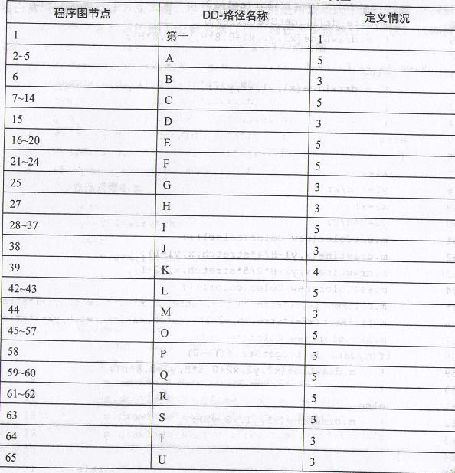

Slide 45
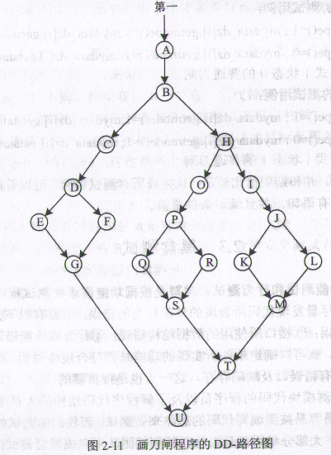

Slide 46
小 结
白盒测试作为软件质量保证中的重要一环，对产品稳定性起到至关重要的影响，不幸的是，由于实施白盒测试有较高技术难度，该软件过程常被厂商忽略，因为难于实施，所以容易失败，失败后产生畏惧心理，就更不愿意进一步去尝试，如此形成恶性循环。我们应该克服这种心理恐惧，不畏惧“白盒测试”这只拦路虎，只要方法得当，白盒测试还是能做起来的。

